Slide 1


Universidad Tecnológica Metropolitana
Facultad de Administración y Economía
Ingeniería Comercial
Extracción y análisis de datos en R
Jovita Pozo Lara

Slide 2
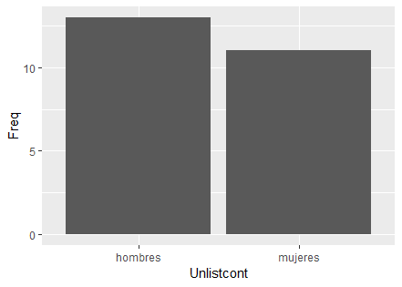
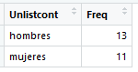
Extrayendo géneros
431 páginas de resultados
12.930 ofertas de trabajo

Slide 3
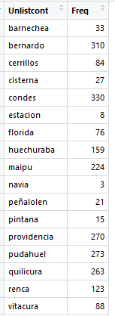
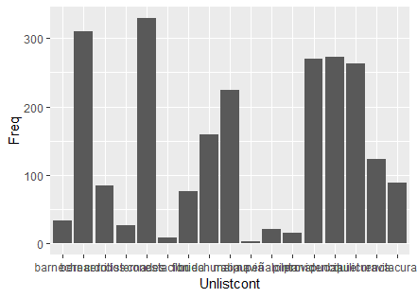
Extracción de comunas

Slide 4
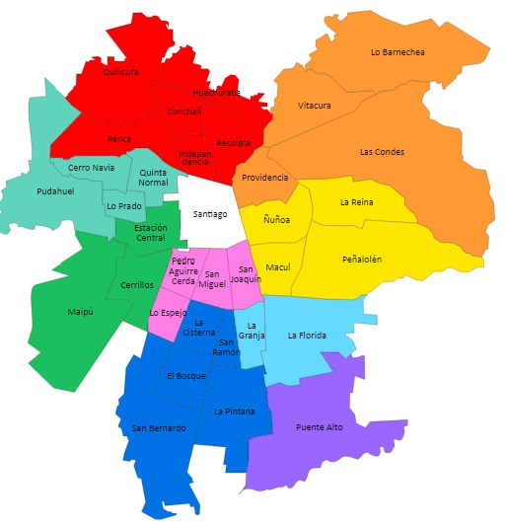
263
88
159
33
123
270
3
330
Zona oriente: 742
Zona sur: 428
Zona poniente: 592
Zona norte: 545
273
8
224
21
84
76
27
310
15

